Slide 1
Parallax Scrolling

Slide 2


Slide 3
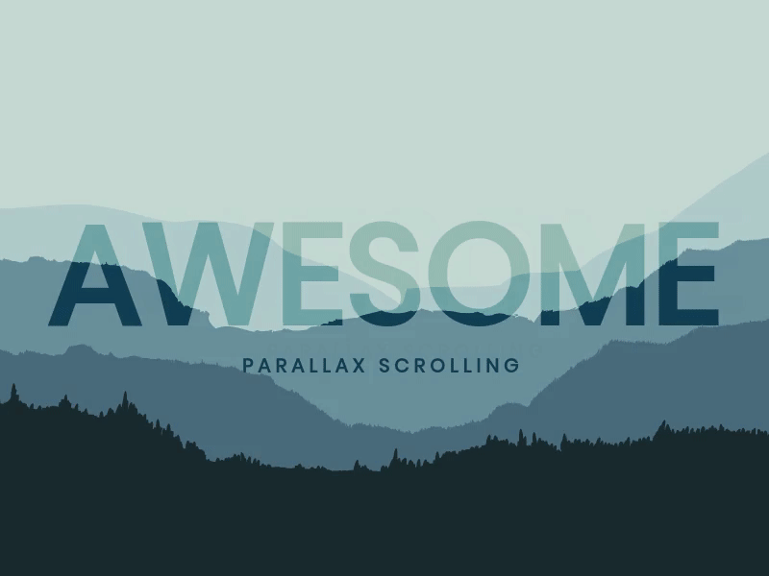

Slide 4
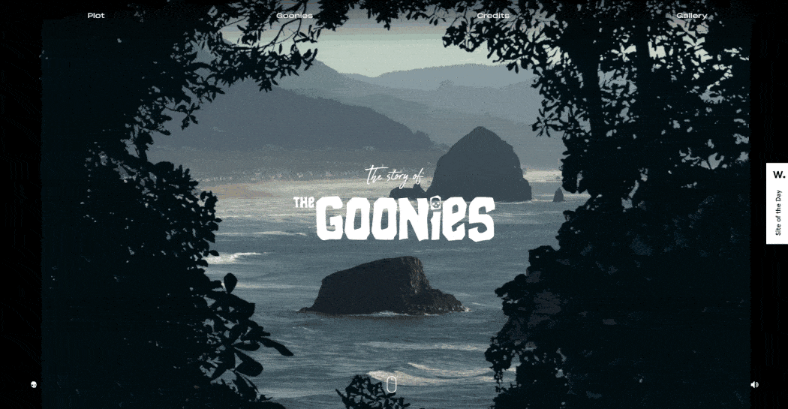

Slide 5


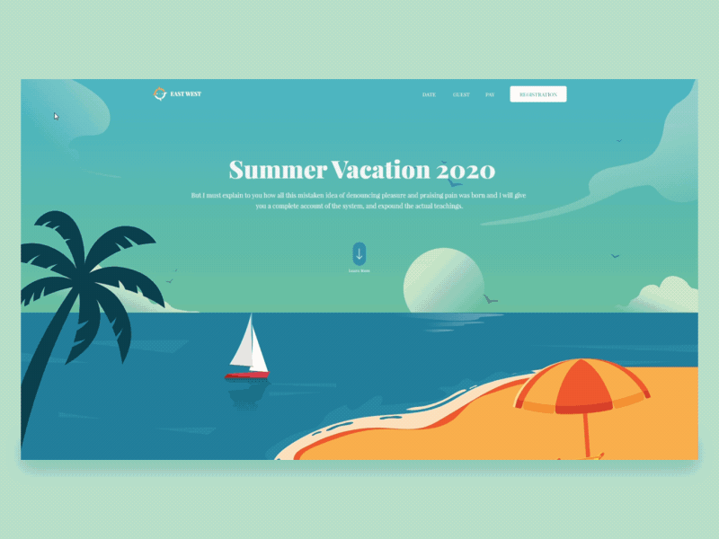


Slide 6
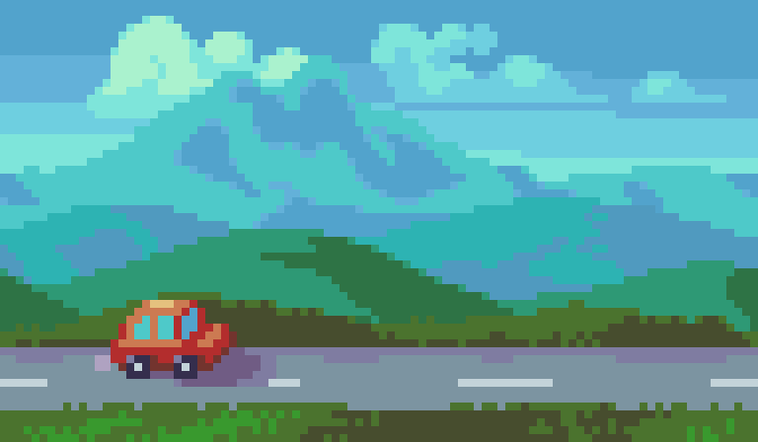

Slide 7
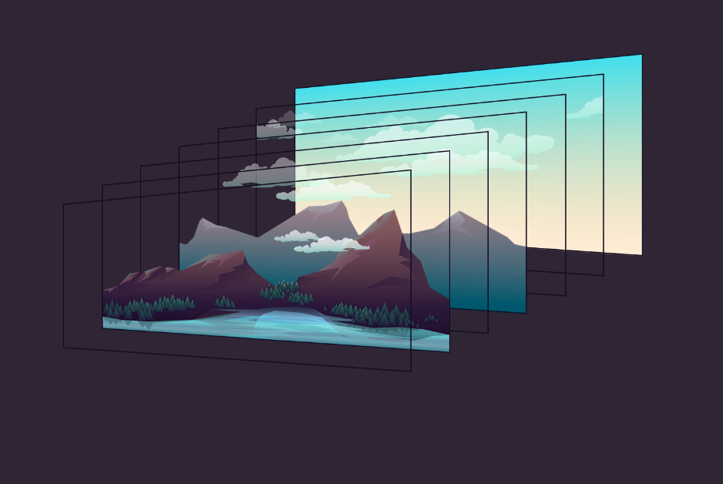
Background: Parallax Scrolling

Slide 8

Background: Parallax Scrolling

Slide 9

Background: Parallax Scrolling

Slide 10

Background: Parallax Scrolling

Slide 11

Background: Parallax Scrolling

Slide 12
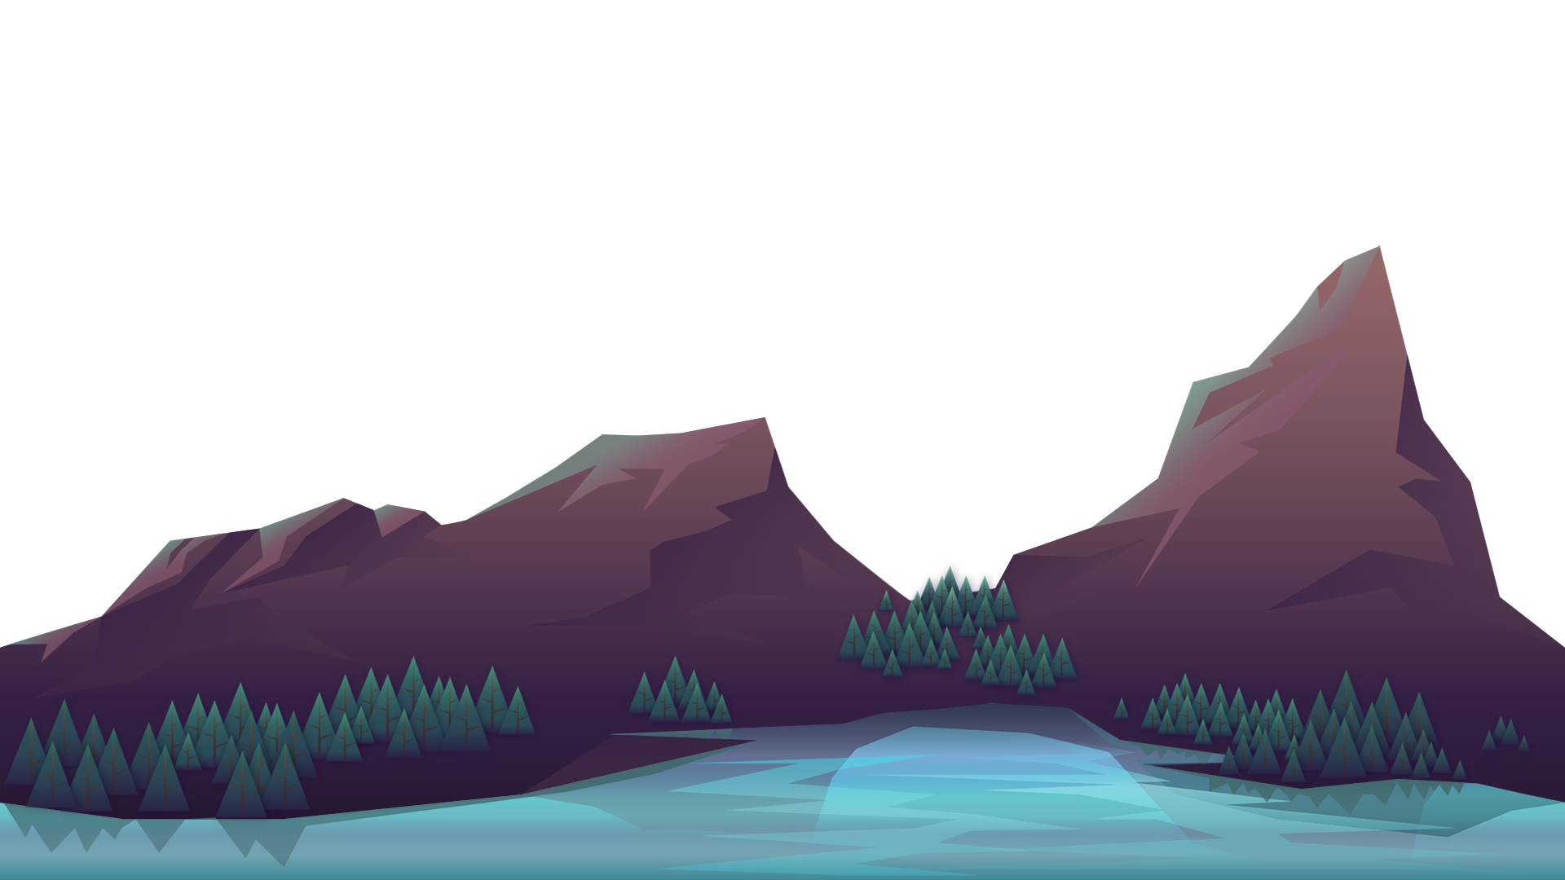
Background: Parallax Scrolling

Slide 13

Background: Parallax Scrolling

Slide 14
Background: Parallax Scrolling

Slide 15
Background: Parallax Scrolling
Cada layer debe ser “tileable” para poder generar un background infinito
Genera sensación de profundidad moviendo las capas a diferentes velocidades
Las capas más lejanas se mueven más lento que las capas cercanas
DEMO ...

